Slide 1

室内设计招标ppt模板
缔造心灵之家·完美百度空间

Slide 2
1
公司介绍
2
案例欣赏
目 录
3
设计方案
Contents
4
服务项目
5
合作方式

Slide 3
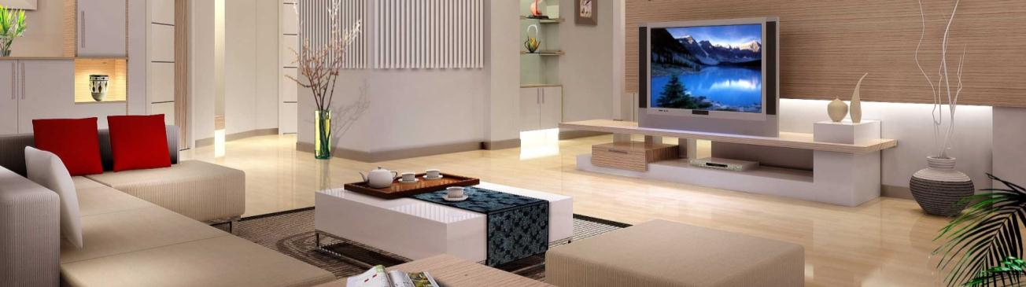
公司介绍
这里输入简单的文字概述这里输入简单文字概述这里输入简单的文字概述这里入简单的文字概述这里输入述简单的文字概述这里输入简单文字概述这里输入简单
这里输入简单的文字概述这里输入简单文字概述这里输入简单的文字概述这里入简单的文字概述这里输入述简单的文字概述这里输入简单文字概述这里输入简单

Slide 4
公司介绍
Part 01

Slide 5

添加文本标题
1
高品质设计
国家住宅室内设计师为您精心设计，确保设计品质和含金量，具体方案内容：1.效果图6张，2.原始结构图，3.改造结构图，4.平面布局图，5.天花吊顶图，6.特别造型详图，7.立面图，8.制作家具详图。
2
报价透明合理
便宜没好货，好货不便宜。选择低价装修当然是为了省钱，可大多装修者是不可能精通预算的，特别是那种有陷阱的预算，我们承诺：不漏项，少项，工程款多退少补。
3
绿色环保主材
我们承诺严格筛选材料货真价实，实行假一赔十，材料差额双倍赔付。所使用的材料均达到国家环保要求。做到让客户在装修中真正省心放心。
4
无忧即时服务
我们率先提出并业格实施设计师和项目经理全程跟踪服务，工程分阶段验收，阳光八小时客户投诉快速反应机制等重重保障铸就钢筋铁骨全面提升工程品质
选择我们的
５
大理由
5
售后有保障
我们承诺工程整体保修两年，终身维修。接到维修后，我公司客户服务人员由专人在八小时内就投诉内容建立详细的档案并形成解决方案，保证在24小时内完美处理，并取得客户签字认可。

Slide 6
添加文本标题
2007
这里输入相关文字，公司注册成立。
2009
这里输入简单的文字概述这里输入简单文字概述简单的文字概述。
2016
这里输入文字概述简单的文字概述。
2018
这里输入简单的文字概述这里述简单的文字概述。
2019
这里输入简单的文字概述这里输入简单文字概述简单的文。

Slide 7

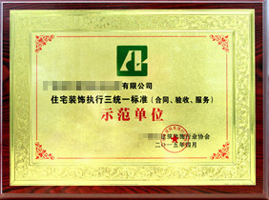







添加文本标题
全国住宅装饰行业百强企业
住宅装饰执行三统一示范单位
工程设计资质证书
建筑业企业资质证书
全国十佳诚信单位
AAA金牌单位
某某省著名商标
ISO环境证书
ISO质量证书
ISO体系认证

Slide 8



添加文本标题
安妮
李斯特
张子蓝
公司市场部经理，团队运营总监
公司副工程师，团队生产经理
公司总会计师，团队财务总监
长江工商学院研究生，有十余年行业经验，是某领域领军人物。1992年在某公司担任中层管理；2003年任某公司执COO；2007年担任某公司执行总裁。曾于2006年、2008年、2012年分别获得某某奖项。
长江工商学院研究生，有十余年行业经验，是某领域领军人物。1992年在某公司担任中层管理；2003年任某公司执COO；2007年担任某公司执行总裁。曾于2006年、2008年、2012年分别获得某某奖项。
长江工商学院研究生，有十余年行业经验，是某领域领军人物。1992年在某公司担任中层管理；2003年任某公司执COO；2007年担任某公司执行总裁。曾于2006年、2008年、2012年分别获得某某奖项。

Slide 9
案例欣赏
Part 01

Slide 10
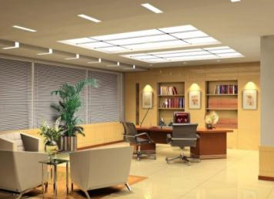
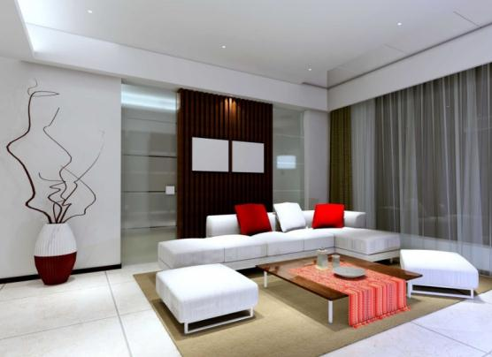
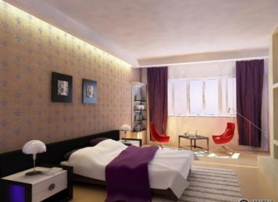

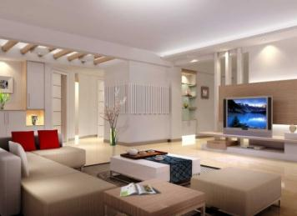
添加文本标题
输入相关标题
这里输入简单的文字概述这里输入简单文字概述简单的文字概述这里输入简单的文字概述这里输入简

Slide 11
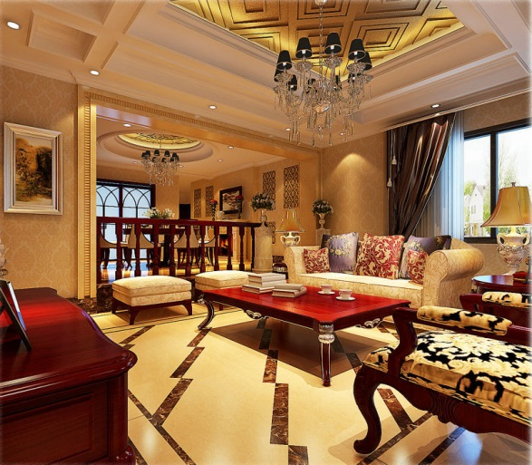
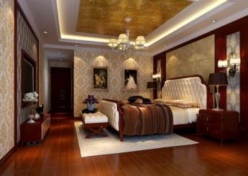
添加文本标题
美式风格崇尚自然的本真，摒弃繁琐和奢华，利用纯朴简约的家具、带有怀旧的装饰，美式家具因其大气、雍容、厚重、富丽等特点而受到广大消费者的喜爱。

Slide 12
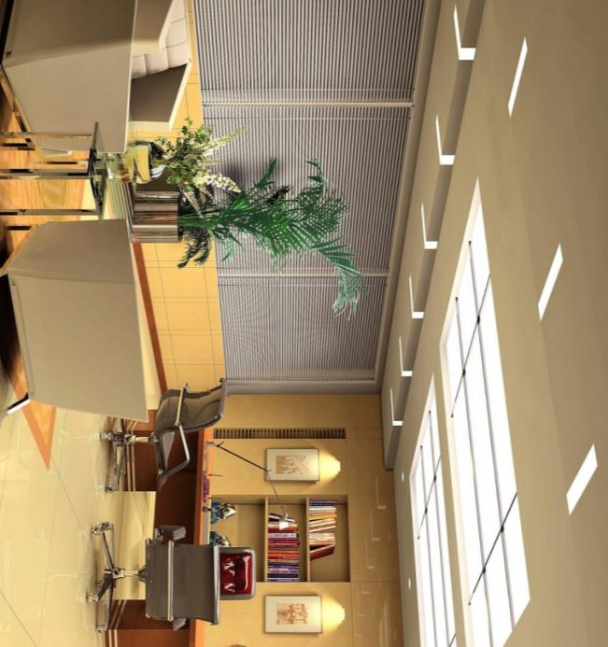
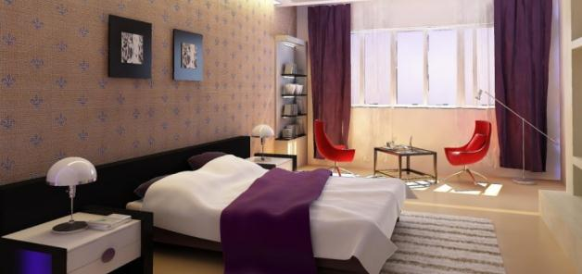
添加文本标题
输入相关标题
这里输入简单的文字概述这里输入简单文字概述简单的文字概述这里输入简单的文字概述这里输入简

Slide 13
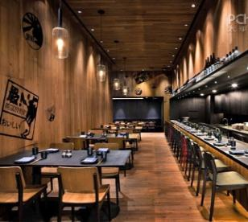
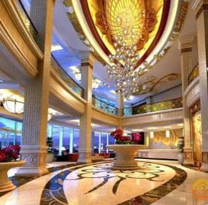
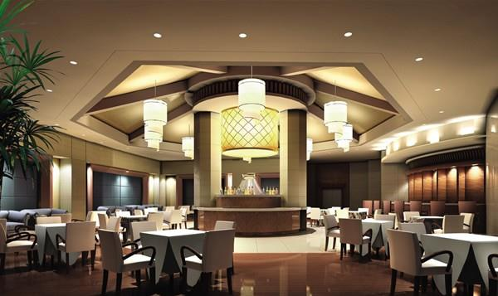
添加文本标题
一、这里输入标题文字
这里输入文本描述这里输入文本描述这里输入文本描述这里输入文本描述这里输入文本描述这里输入文本描述这里输入文本描述这里输入文本输入文本描述这里输入文本
输入文本描述这里输入文本输入文本描述这里输入文本输入文本描述这里输入文本输入文本描述这里输入文本输入文本描述这里输入文本

Slide 14
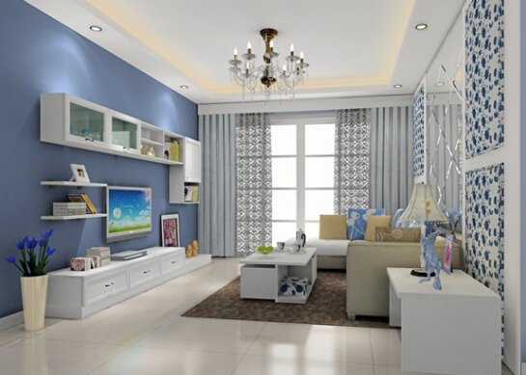

添加文本标题
输入你的观点
输入内容，或复制内容后右键选择“只保留文本”粘贴内容。输入内容，或复制内容后右键选择“只保留文本”粘贴内容。输入内容，或复制内容后右键选择“只保留文本”粘贴内容。

Slide 15
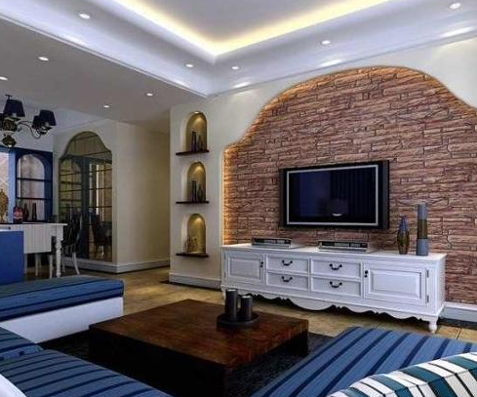
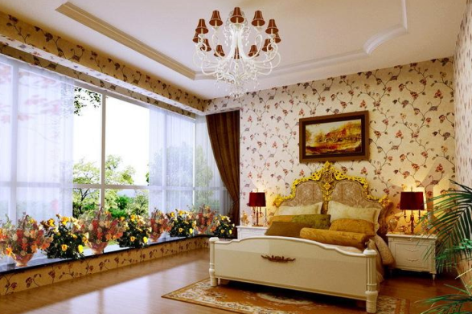
添加文本标题
地中海风格
欧洲乡村风格
地中海位于亚、非、欧三大洲的交界处，拉丁语意为陆地中间的海。漫长的海岸线孕育了不同建筑艺术特色，它基于海边轻松、舒适的生存体验，少有的浮华、刻板的装饰，生活空间使人感到悠闲自得。
五个时区的跨度使欧洲各国的乡村面临着不同气候环境。流行的风格是决定乡村风格的因素、又带有明显的民族与地域特色。淳朴的乡村气息与追求闲适的浪漫主义情怀构成了欧洲的乡村风格。

Slide 16
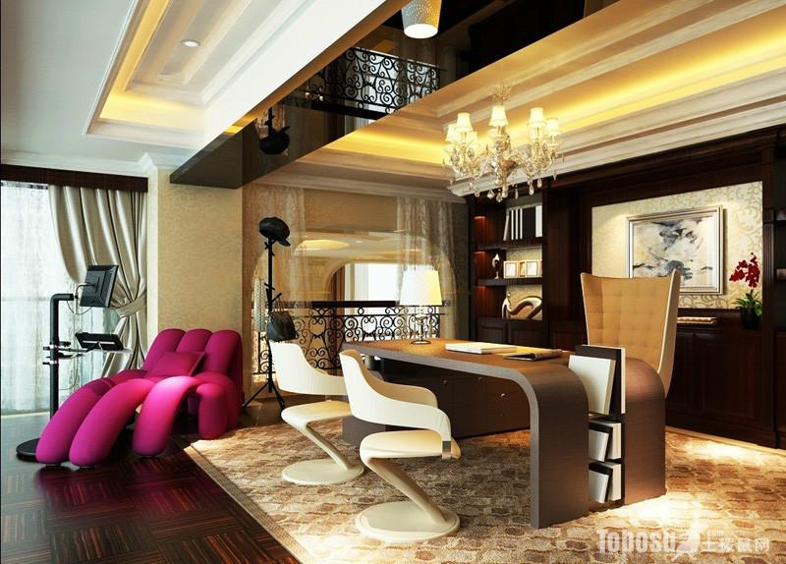
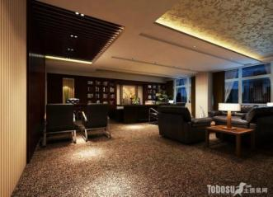
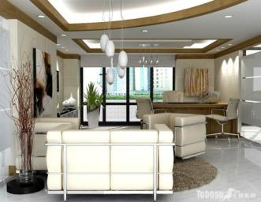
添加文本标题
商场如战场，
如何与众不同，如何稳操胜券？
我们始终都站在最潮流的前沿，
为您的胜利提供最有力的保障……

Slide 17
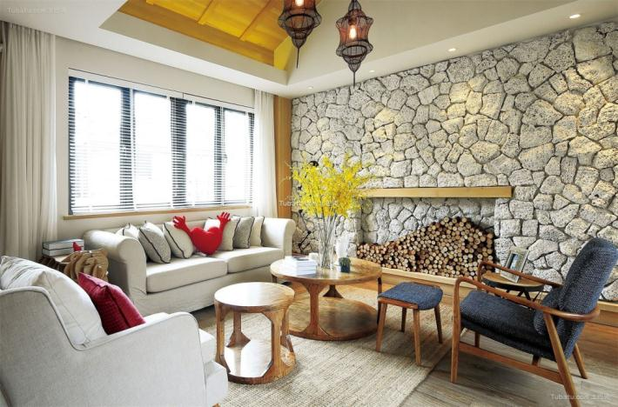
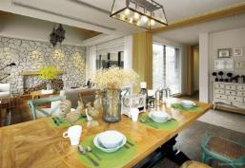
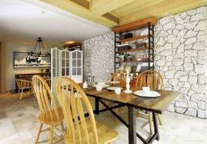
添加文本标题
这里输入标题
这里输入文本描述这里输入文本描述这里输入文本描述这里输入文本描述这里输入文本描述这里输入文本描述这里输入文本描述这里输入文本描述
这里输入文本描述这里输入文本描述这里输入文本描述这里输入文本描述这里输入文本描述这里输入文本描述这里输入文本描述这里输入文本描述这里输入文本描述这里输入文本描述这里输入文本描述

Slide 18
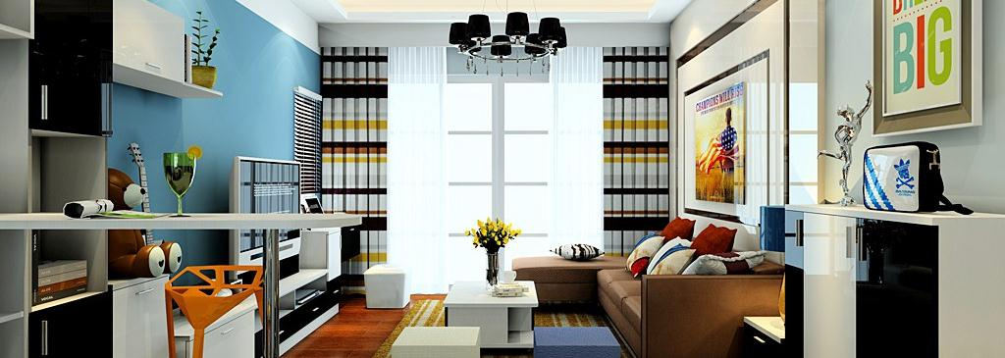



添加文本标题
功能与形式结合：延续现代主义追求简洁、强调功能的设计精神，把功能使用放在创意的第一位，该家具风格强调功能与形式的完美结合

Slide 19
服务项目
Part 01

Slide 20
添加文本标题
95% 点击添加描述
53% 点击添加描述
输入内容，或复制内容后右键选择“只保留文本”粘贴内容。输入内容。
输入内容，或复制内容后右键选择“只保留文本”粘贴内容。输入内容。
85% 点击添加描述
99% 点击添加描述
输入内容，或复制内容后右键选择“只保留文本”粘贴内容。输入内容。
输入内容，或复制内容后右键选择“只保留文本”粘贴内容。输入内容。
添加你的段落标题
输入内容，或复制内容后右键选择只保留文本粘贴内容。输入内容，或复制内容后右键选择只保留文本粘贴内容。输入内容，或复制内容后右键选择只保留文本粘贴内容。输入内容，或复制内容后右键选择只保留文本粘贴内容。

Slide 21

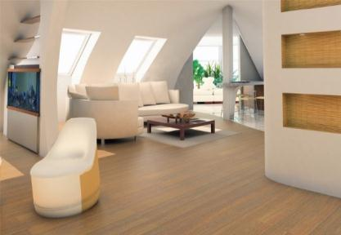
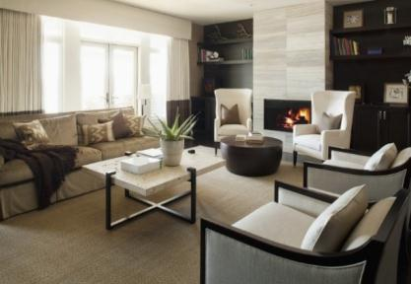

添加文本标题
HOME
Keep improving
超高工艺 精益求精
输入内容，或复制内容后右键选择只保留文本粘贴内容。

Slide 22

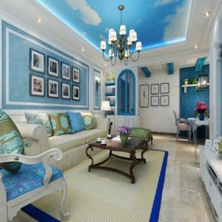

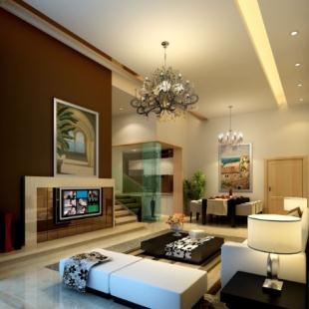
添加文本标题
请输入内容
请输入内容
输入你的观点
输入内容，或复制内容后右键选择“只保留文本”粘贴内容。输入内容，或复制内容后右键选择“只保留文本”粘贴内容。
请输入内容
请输入内容

Slide 23
添加文本标题
输入小标题
20%
输入内容，或复制内容后右键选择“只保留文本”粘贴内容。输入内容，或复制内容后右键选择“只保留文本”粘贴内容。
您的内容
10%
您的内容
输入内容，或复制内容后右键选择“只保留文本”粘贴内容。
60%
输入内容，或复制内容后右键选择“只保留文本”粘贴内容。
您的内容
输入内容，或复制内容后右键选择“只保留文本”粘贴内容。
10%
您的内容

Slide 24
售后服务
01
对每位客户开展售后服务跟踪，并统一建立售后服务跟踪联系表对客户定期进行回访并详细记录
02
验收合格后一个月内，电话回访，为业主解决因搬家磕碰出现的问题
03
客户入住新居三个月，电话回访客户使用感受，及时弥补不足
04
客户入住第一个采暖期后，电话回访，及时解决装修因季节变化反映出的问题
05
如有急修项目（水、电等）可拨打24小时服务热线，公司将在最短的时间内派专人到现场
06
正常报修，公司会派人48小时内上门服务，紧急报修立即解决，特殊问题与业主协商时间
07
在施工过程中，细化责任，对每一项工程的责任人及施工人员备案记录
08
打造放心工程，质量不合格，材料不达标，客户拒绝付款
09
饰后房给予二年保修,隐蔽工程四年保修，终身维护
10
工程竣工后，公司可提供优质保洁服务，让您装修完工后直接入住干净、明亮、舒适的新家

Slide 25
合作方式
Part 01

Slide 26
装修流程
实地考察
初步报价
客户沟通
设计方案
工程实施
客户验收
确定方案
签定合同
收取预付款
修改方案
签定合同
收取预付款

Slide 27

添加文本标题
联系我们
CONTACT US
地址：某某省某某市某某南路某某大厦58F-5806#
电话：021-520520XX 传真：021-520520XX
微信公众号：ABC123XX 关注微博：ABC123XX
网址：WW.ABC123XX.COM

